Slide 1
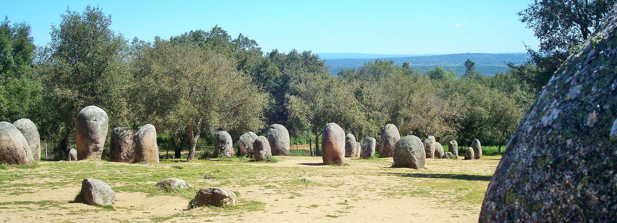

CLICAR

Slide 2
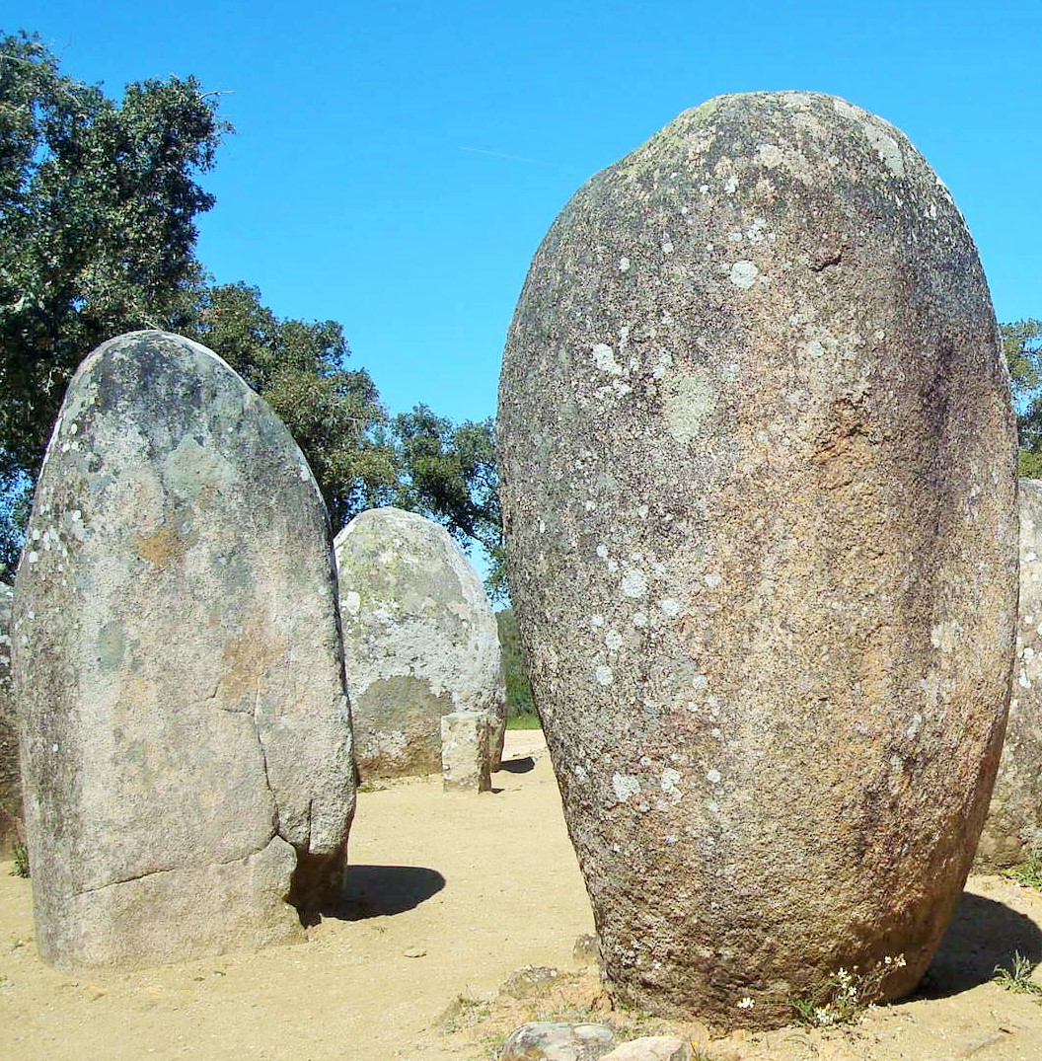
O Cromeleque dos Almendres

Slide 3
O recinto megalítico dos Almendres, um dos grandes monumentos públicos da humanidade, constitui o maior conjunto de menires estruturados da Península Ibérica e é um dos mais importantes da Europa. Este monumento megalítico inicialmente era constituído por mais de uma centena de monólitos. A sua escavação permitiu a deteção de várias fases construtivas ao longo do período Neolítico (V e IV milénios a. C.), até alcançar aspeto semelhante ao hoje apresentado. 92 menires com diferentes formas e dimensões, desde pequenos blocos de granito rudemente afeiçoados, outros maiores que deram ao local o nome de Alto das Pedras Talhas. Formaram dois recintos erguidos em épocas distintas, geminados e orientados segundo as direções equinociais. Uma dezena de monólitos está decorada exibindo relevos ou gravuras. Foi um monumento com funções religiosas e, provavelmente um primitivo observatório astronómico. O monumento está situado na Herdade dos Almendres, perto da portuguesa cidade de Évora.

Slide 4
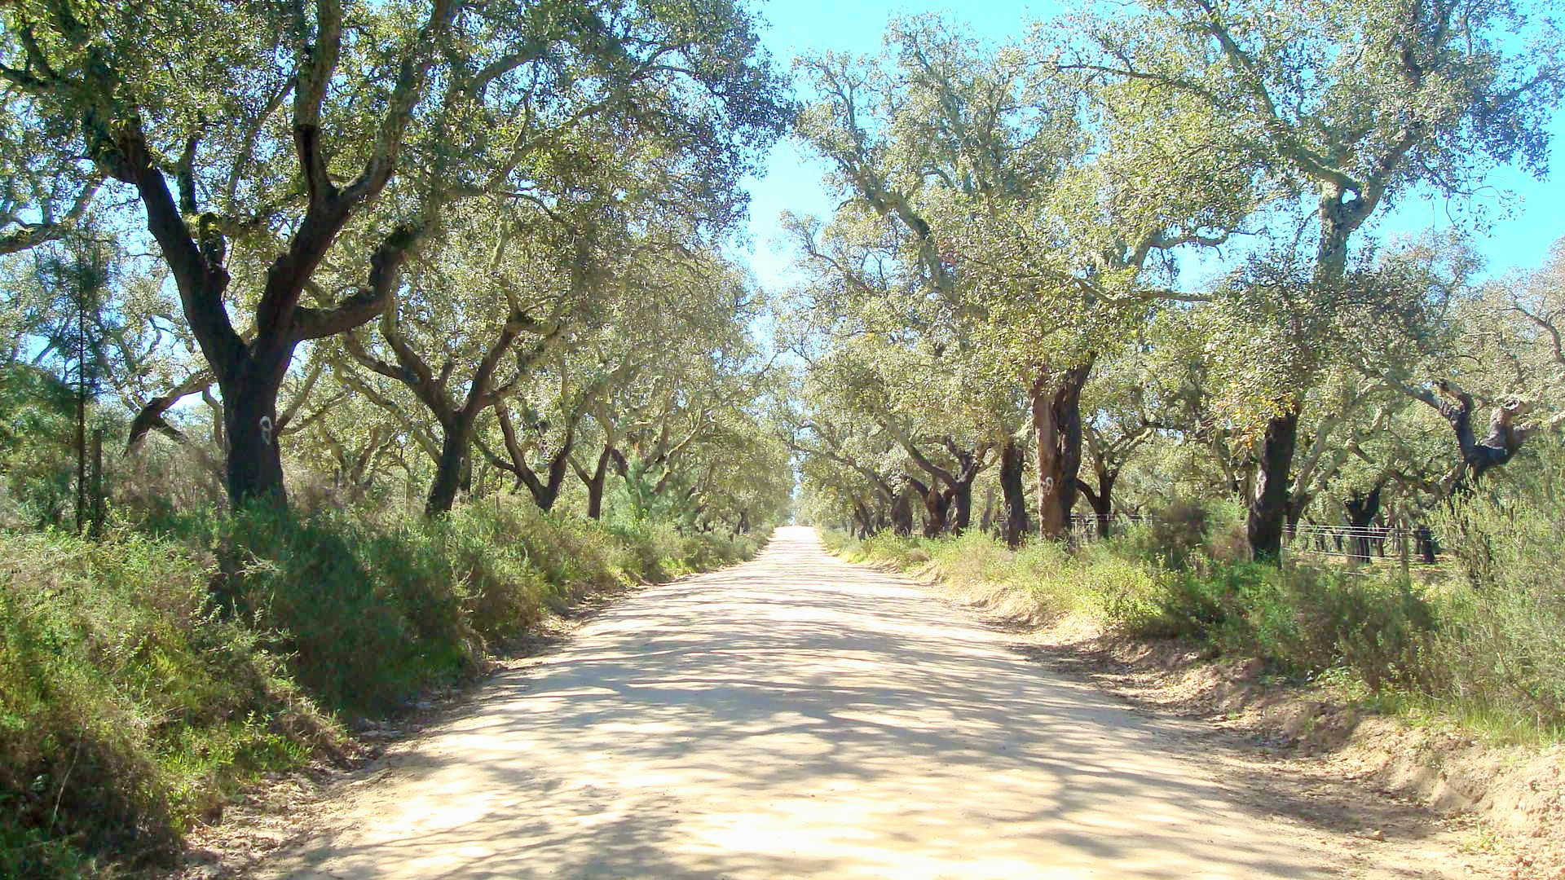

Slide 5
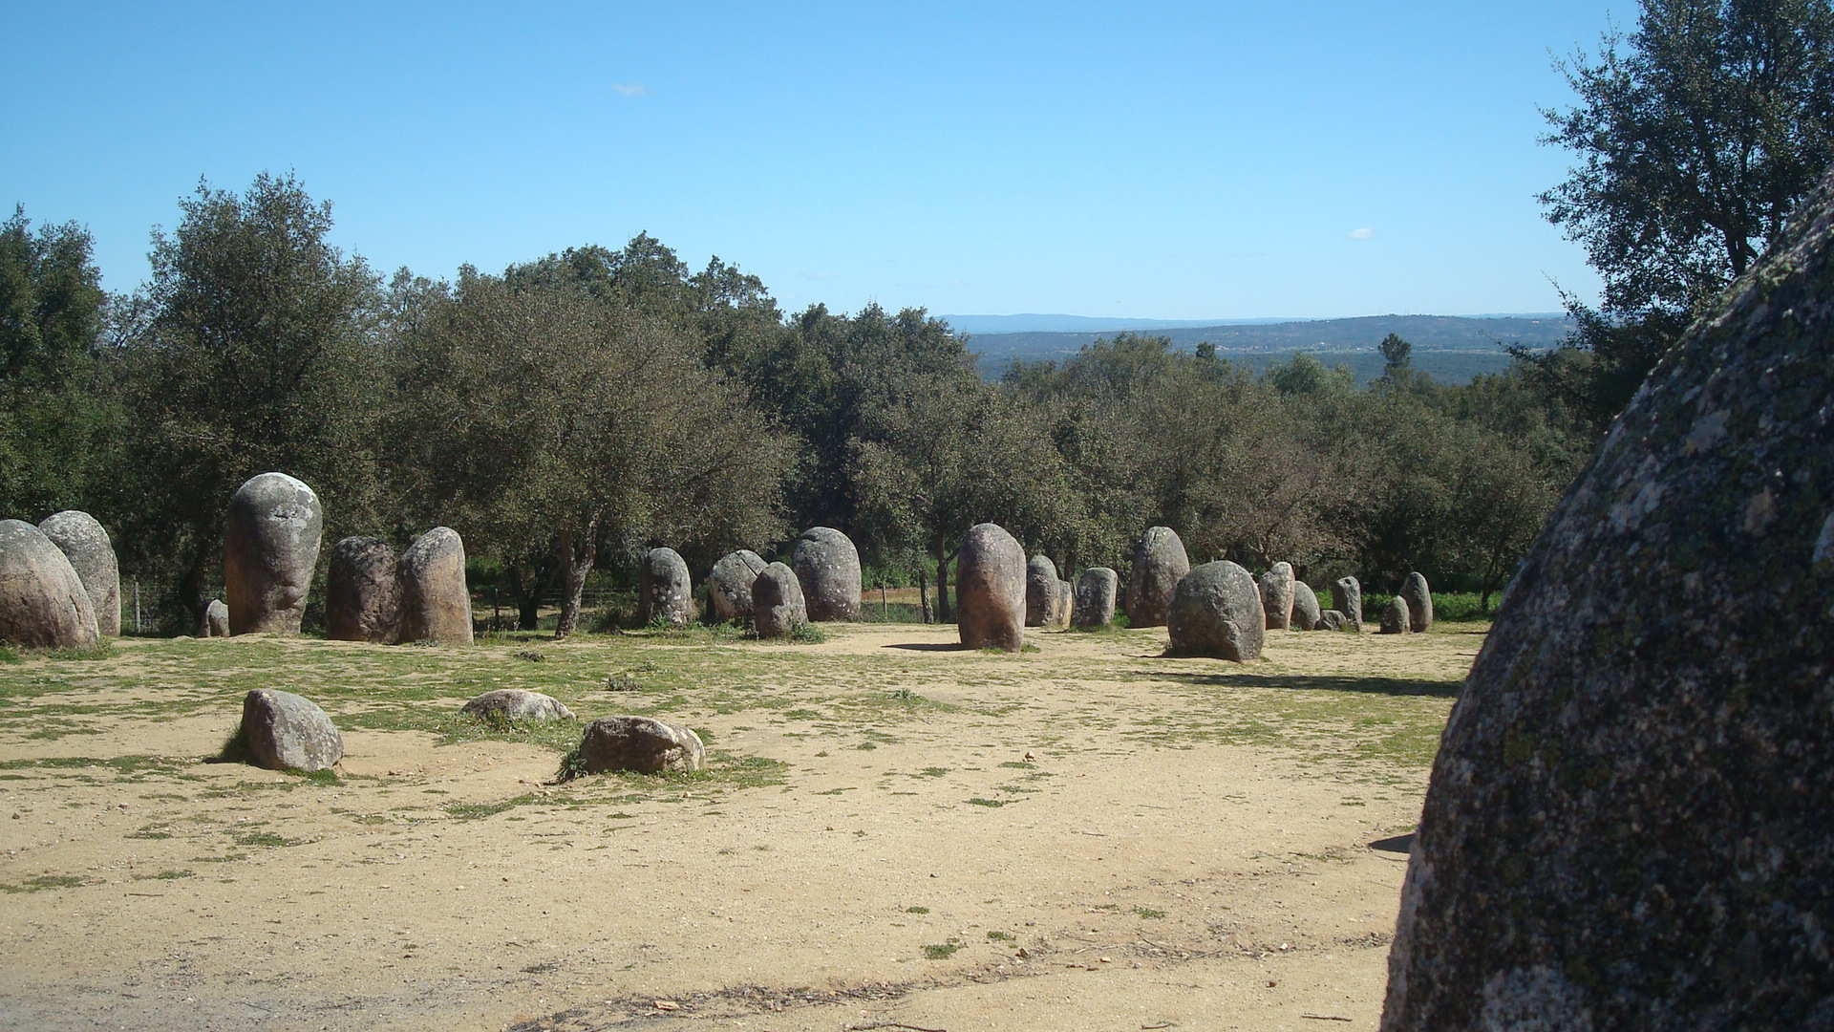

Slide 6
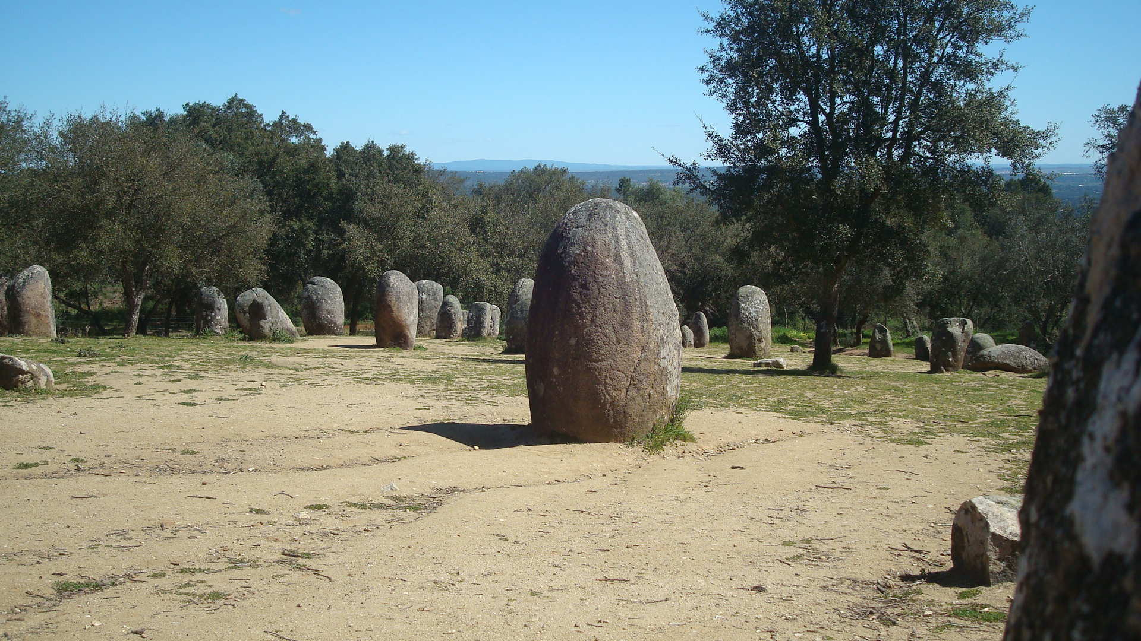

Slide 7
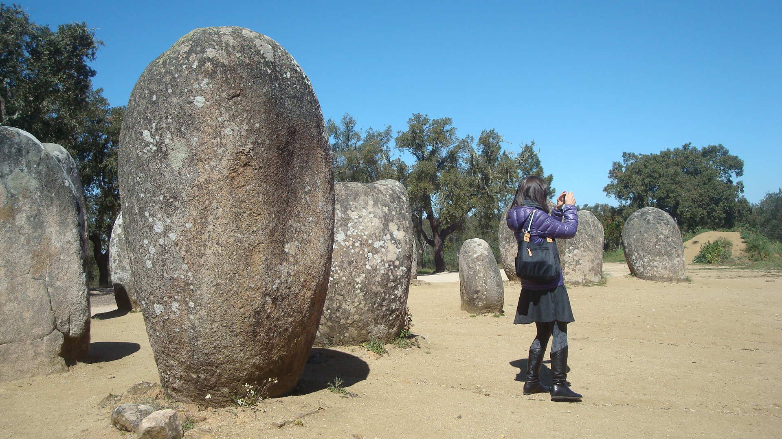

Slide 8
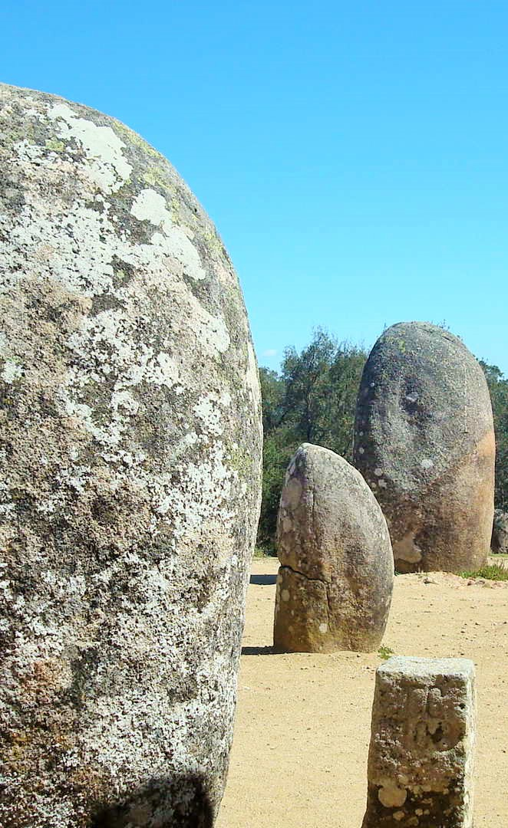

Slide 9
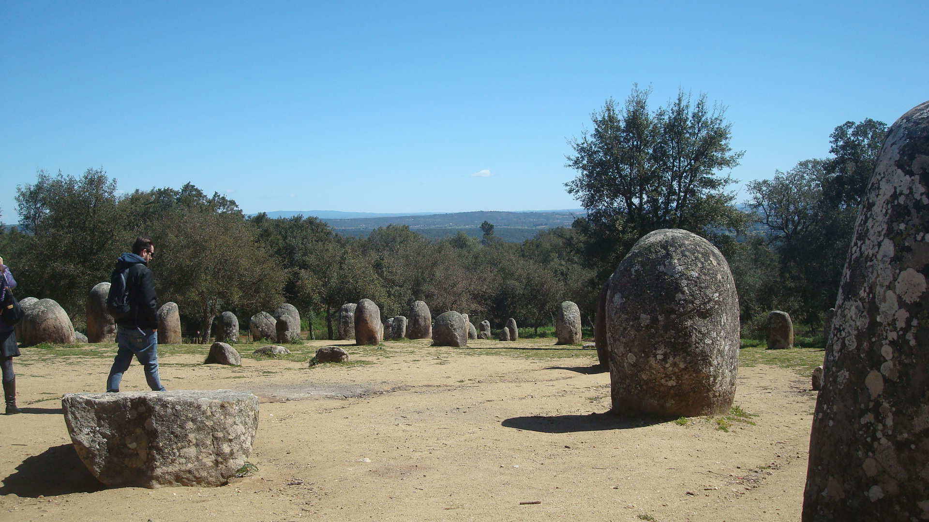

Slide 10
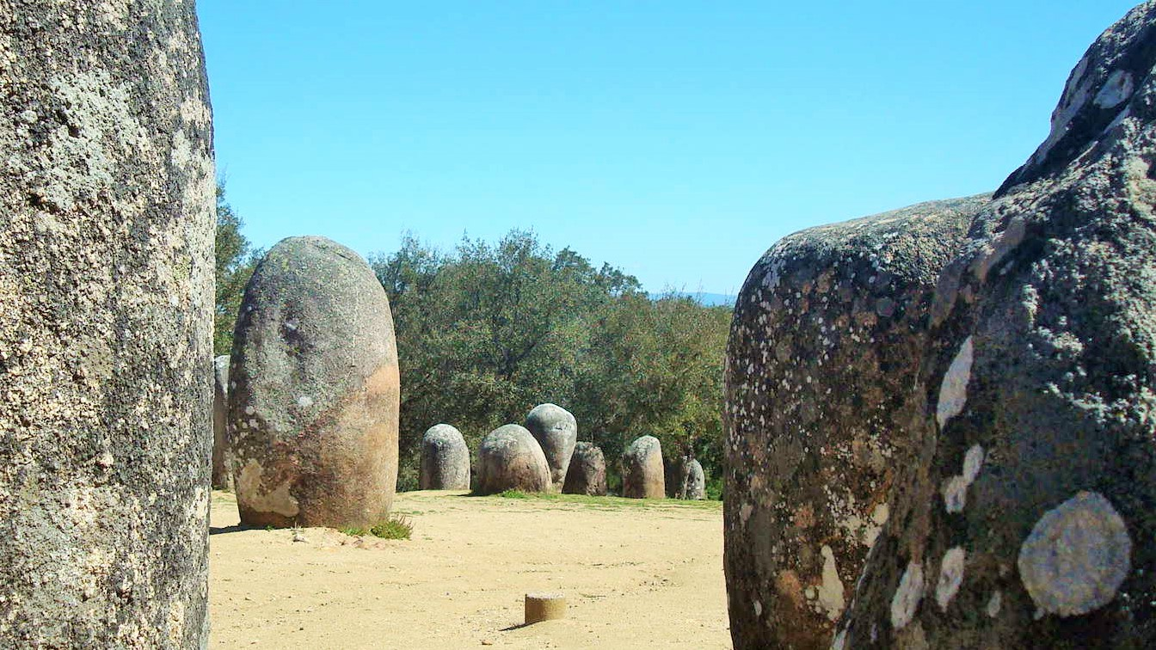

Slide 11
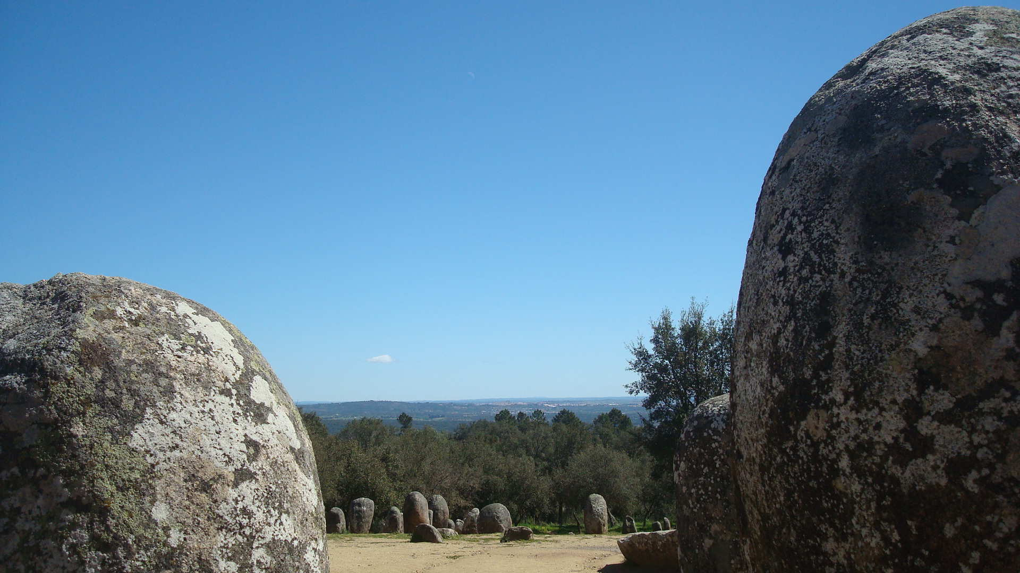

Slide 12
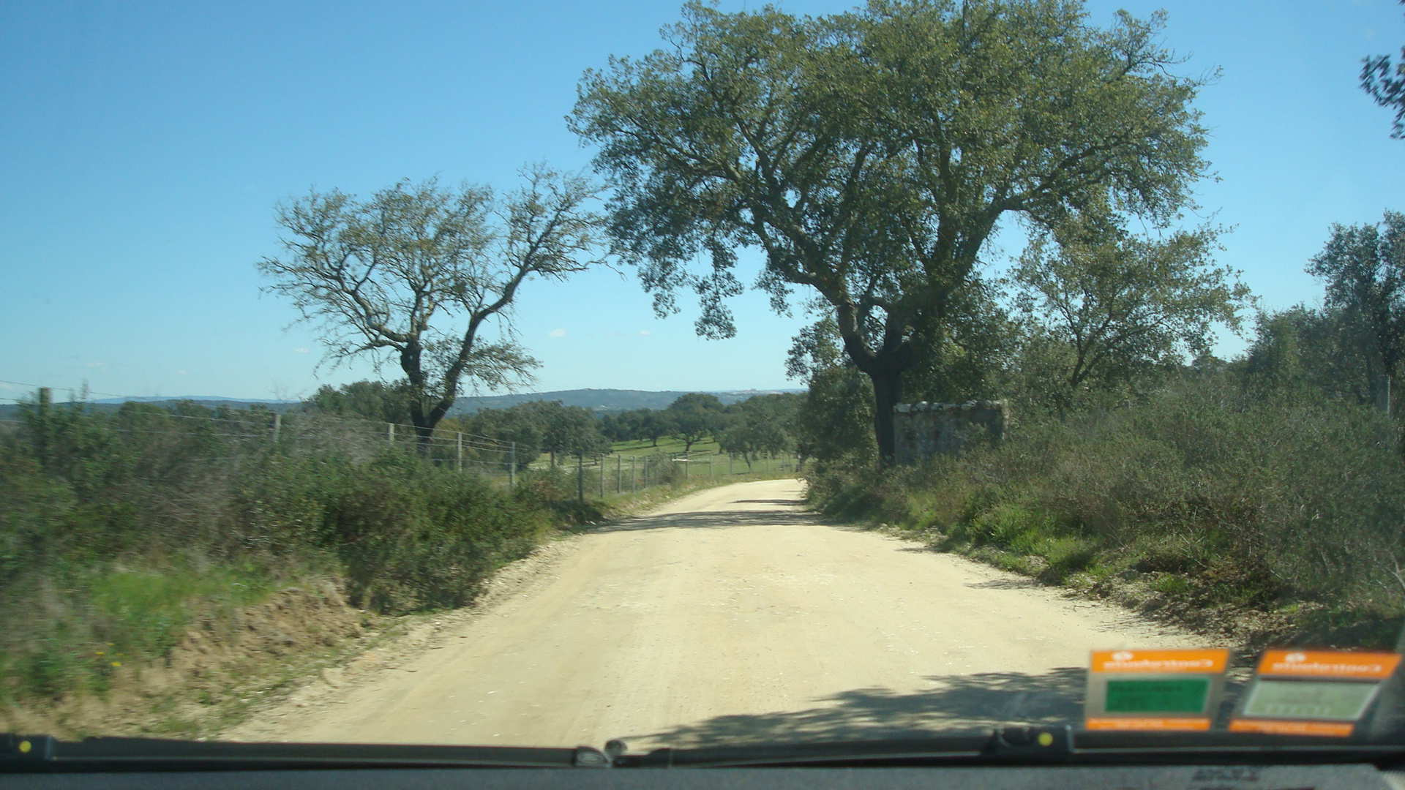
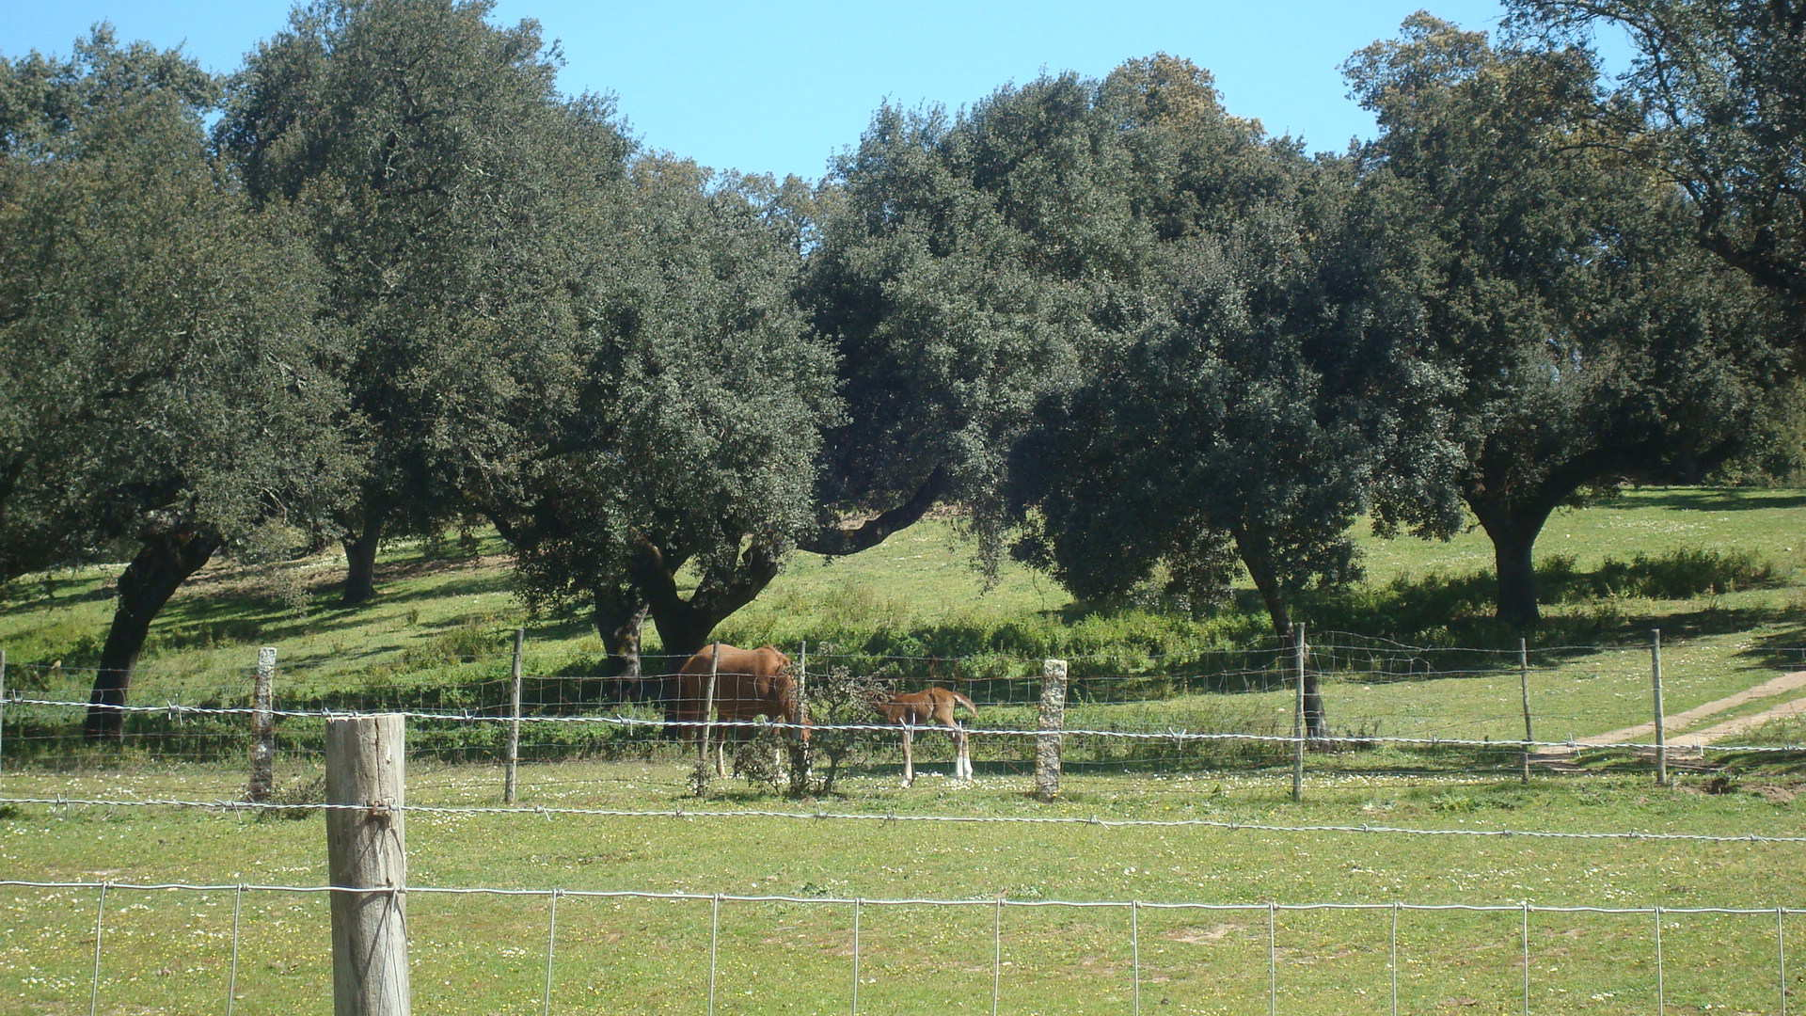
O Menir
dos Almendres
O Menir do Monte dos Almendres é um dos muitos menires da região de Évora. Tem a forma de um ovo alongado e tem um báculo (cajado) gravado em baixo-relevo na parte de cima. Este motivo representa, claramente, a importância da natureza no neolítico, nomeadamente a domesticação de animais. O Menir dos Almendres fica bastante perto do Cromeleque dos Almendres e ambos estão intimamente relacionados. Visto a partir do cromeleque, o menir indica o nascer do Sol no Solstício de verão (o maior dia do ano).

Slide 13
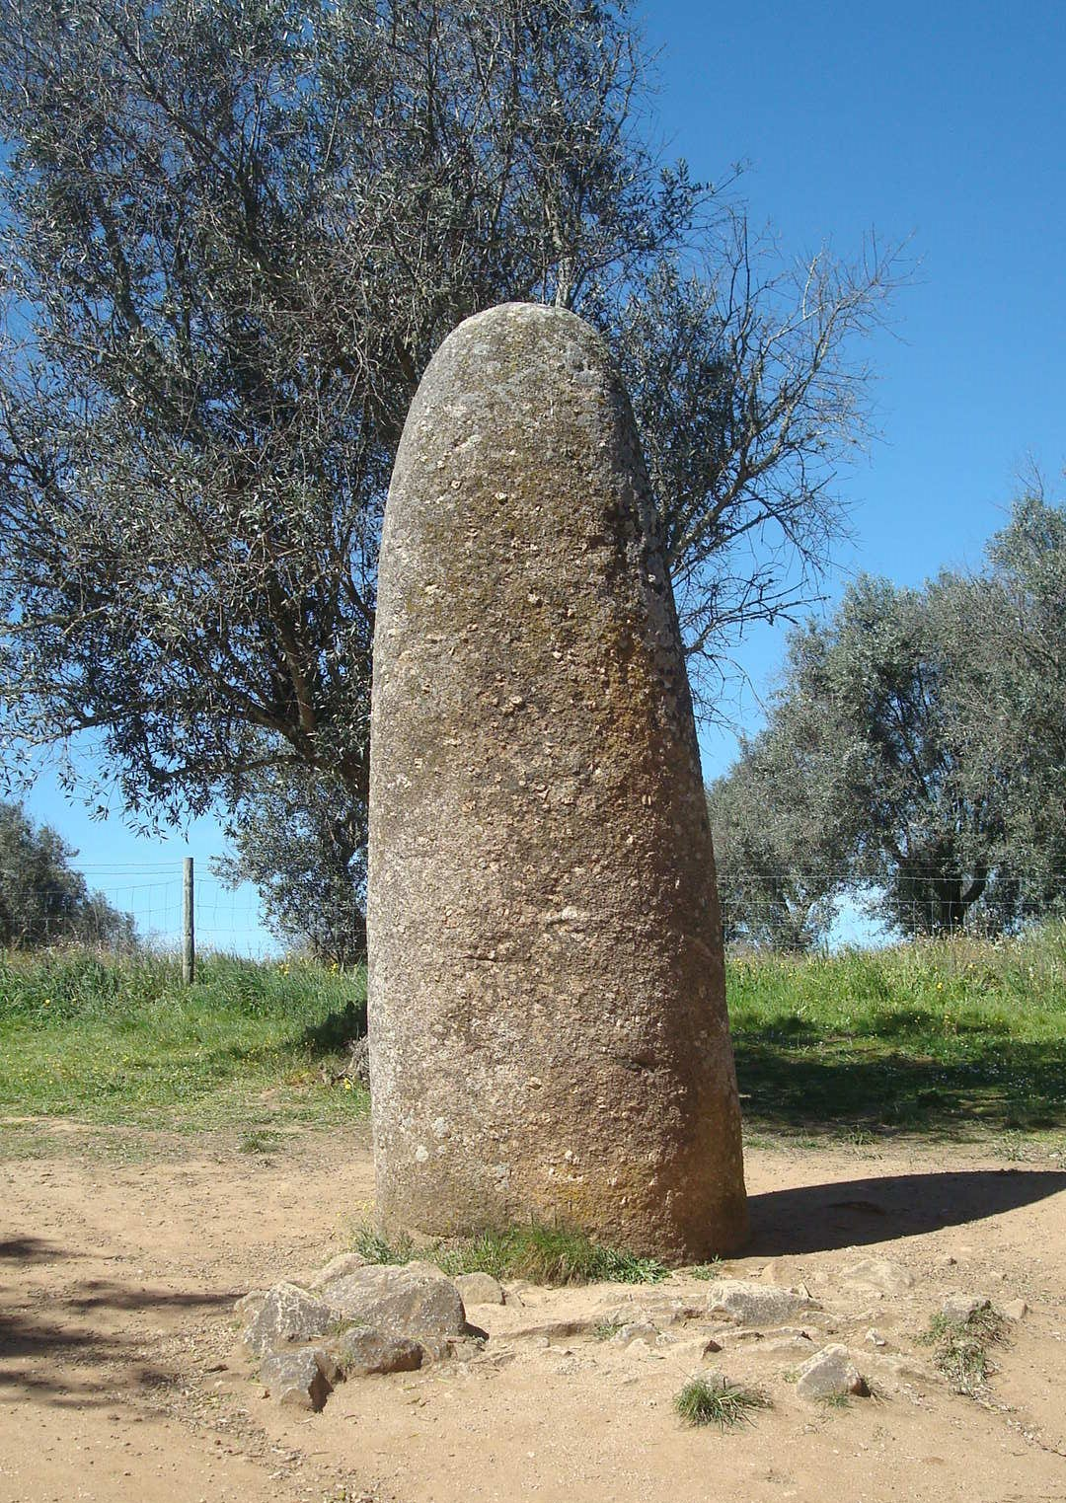
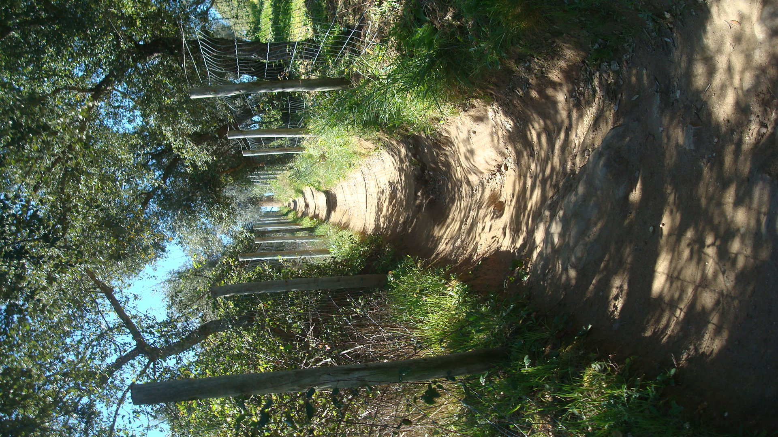
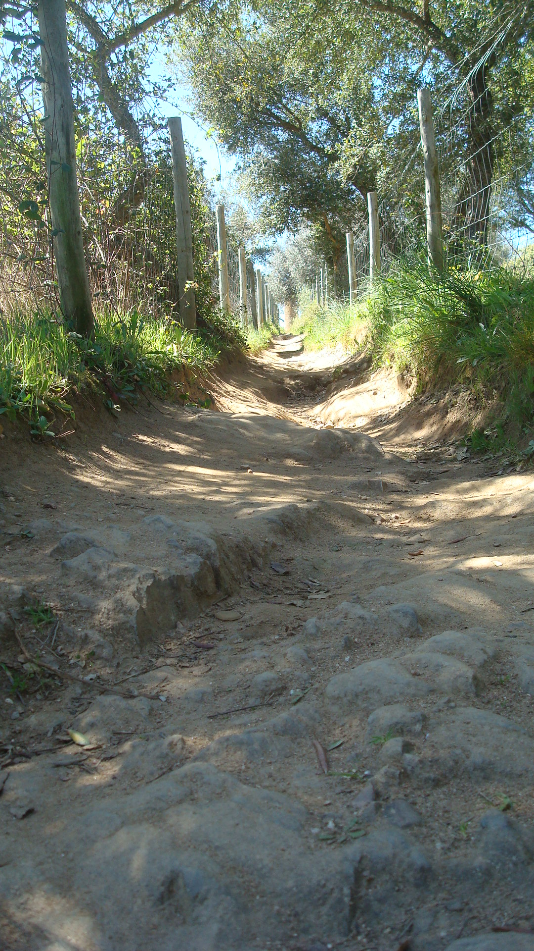

Slide 14
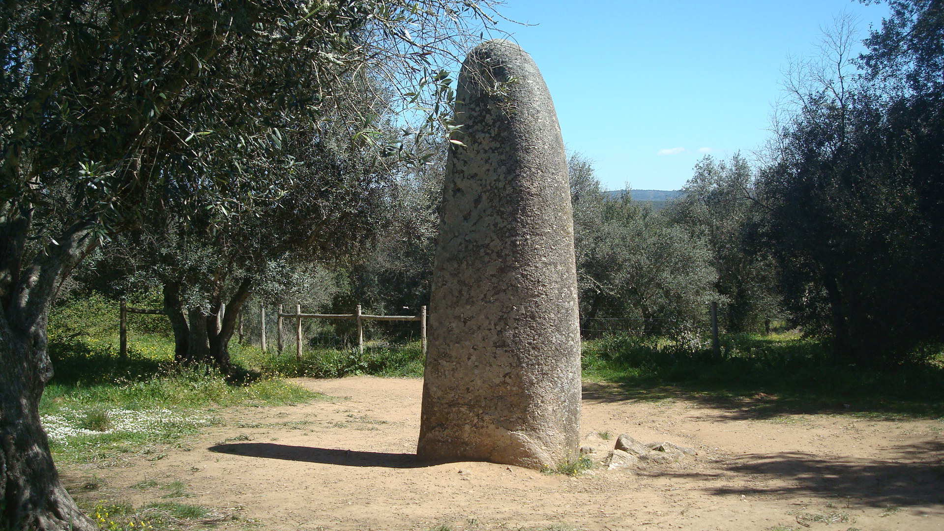

Slide 15
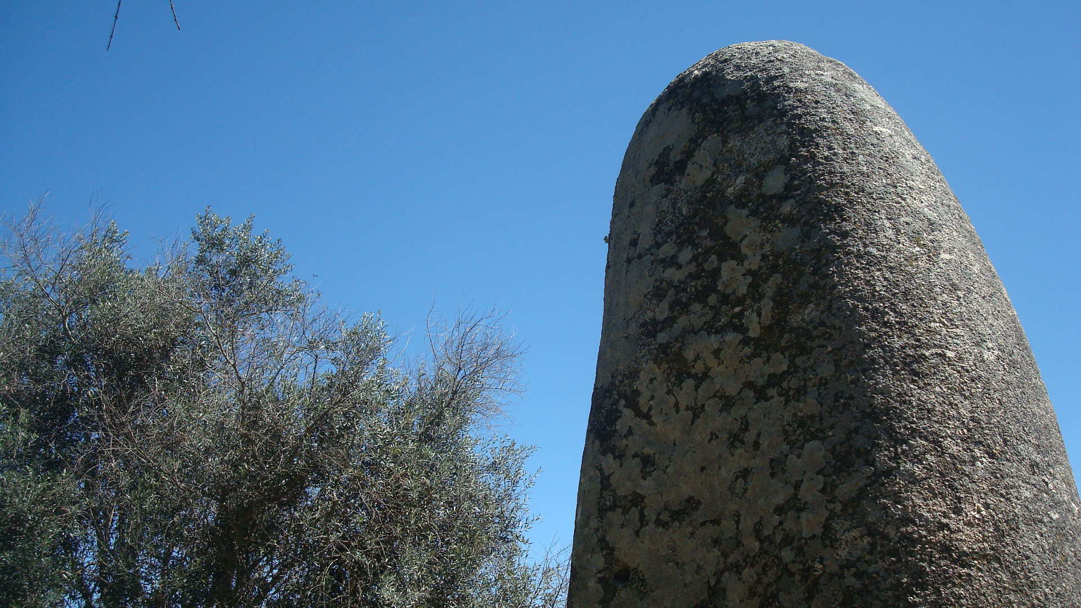

Slide 16
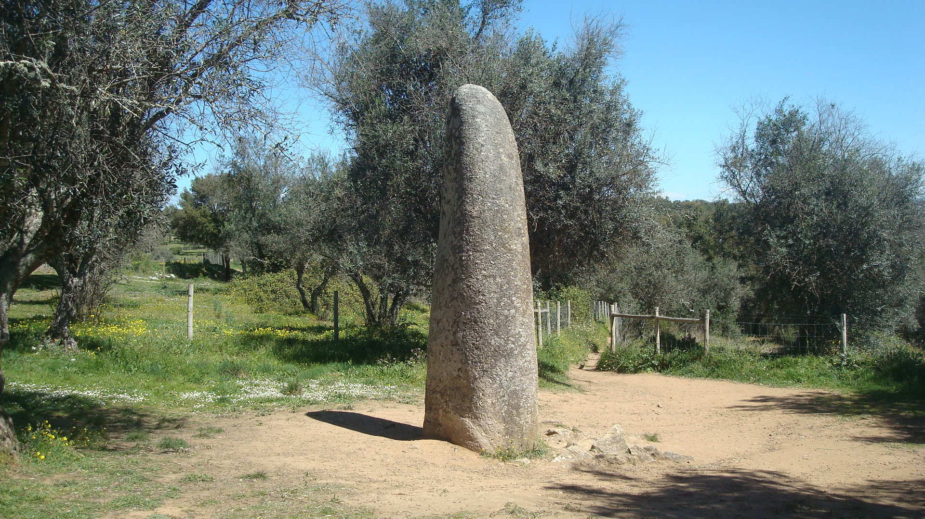

Slide 17
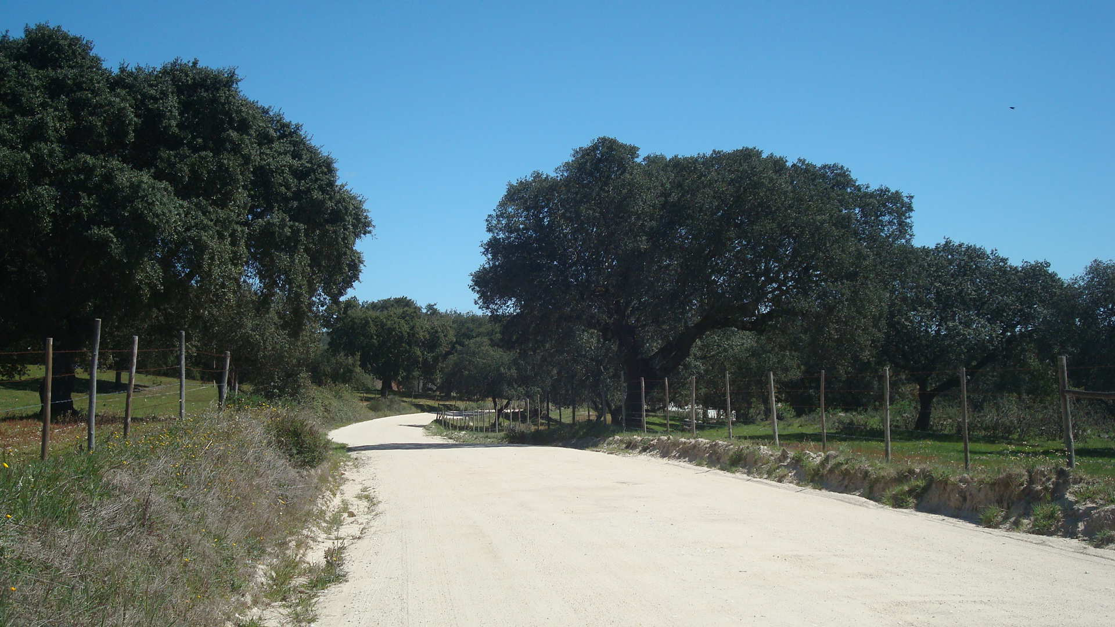

Slide 18
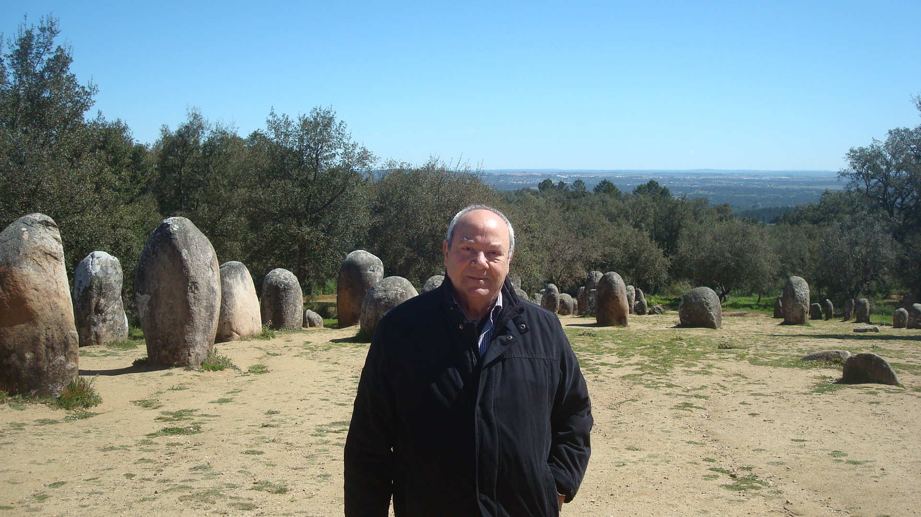
joaovieiraslides
www.sergrasan.com
Música: Vénus
Texto da web
Formatação e fotos
de João Vieira
Março / 2015

